Slide 1
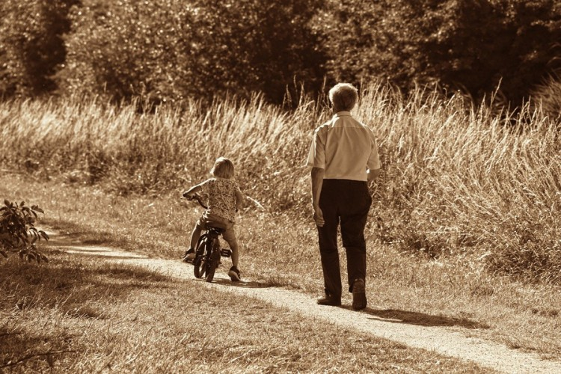
Klikni ovdje kako bi poslušao/poslušala
pjesmu koja će te uvesti u današnju temu.
Dok slušaš, u bilježnicu
zapisuj svoja razmišljanja,
sve što ti prolazi kroz misli
dok slušaš pjesmu.

Slide 2
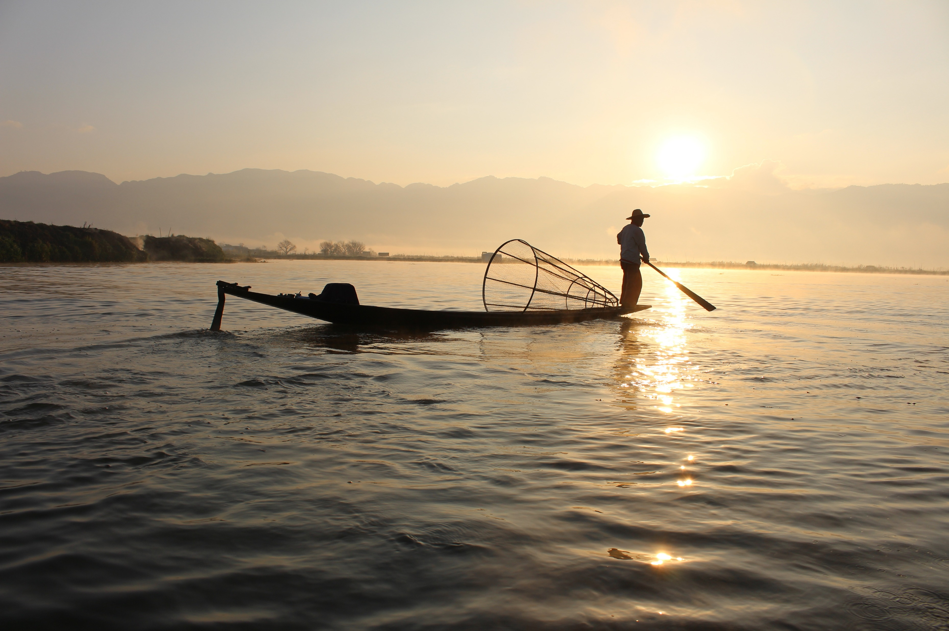
Vjerujem da ti se svidjela pjesma
i da si pretpostavio/pretpostavila
da ćemo danas govoriti
o odnosu djeda i unuka.
Sigurna sam da i ti imaš svojeg djeda
koji je tvoje djetinjstvo učinio ljepšim.
Prisjeti se svih lijepih trenutaka
koje si proveo/provela s njim…
Miroslav Slavko Mađer
Kad si pročitao/pročitala pjesmu,
zapiši naslov u svoju bilježnicu.
U ljetne večeri postaju mreže moga djeda srebrne
Otvori svoju čitanku na 166. stranici
i pročitaj pjesmu.

Slide 3
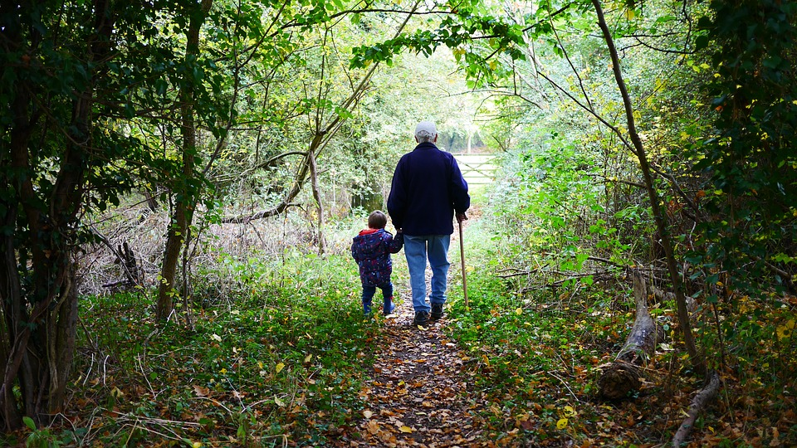
Interpretacija
Odgovori na sljedeća pitanja:
Zašto je pjesma prožeta tugom?
U kojim se stihovima posebno ističe pjesnikova ljubav prema djedu?
Kakav je djedov život i koje ga brige muče?
Zašto će djed uz unuka zaboraviti na siromaštvo i težak život?
Ako i ti imaš slična iskustva sa svojim djedom, opiši ih.

Slide 4
Zapisujemo…
Motivi:
Tema:
Stilska izražajna sredstva
Usporedba
Suprotnost
Asonanca
Aliteracija
Inverzija
Osnovna misao:

Slide 5
Zadatak:
Za učenike koji prate redovni program:
Napiši sastav kojemu će naslov biti
kineska poslovica, a glasi:
„Zaboraviti pretke znači biti potok bez izvora
i stablo bez korijena”
Za učenike koji prate program uz prilagodbu:
Napiši sastav kojemu će naslov biti „Moj djed i ja”
Rok za slanje zadaće je petak, 15.5.2020., 19 sati.

